Slide 1
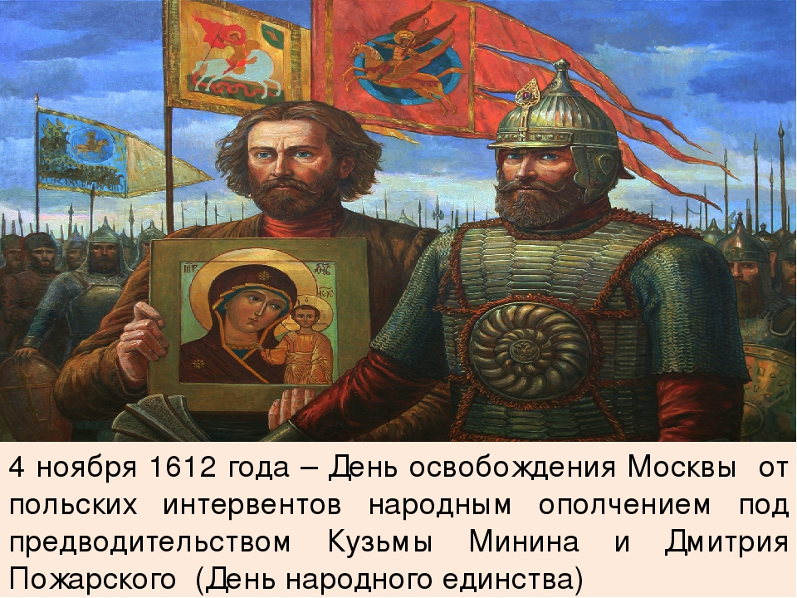
4 ноября -
День
Народного
единства

Slide 2
4 ноября —день избавления Москвы и России от польской интервенции. В этот день Россия прославляет доблестное русское ополчение, спасшее Отчизну и веру православную в тяжкую годину Смутного времени.

Slide 3
Ушли в историю года, Цари менялись и народы, Но время смутное, невзгоды Русь не забудет никогда!
15 лет в истории России (с 1598 по 1613 г.), названных потом Смутным временем, вместили в себя так много событий, что в истории любого другого государства их с лихвой хватило бы на добрую сотню лет. Судите сами:

Slide 4
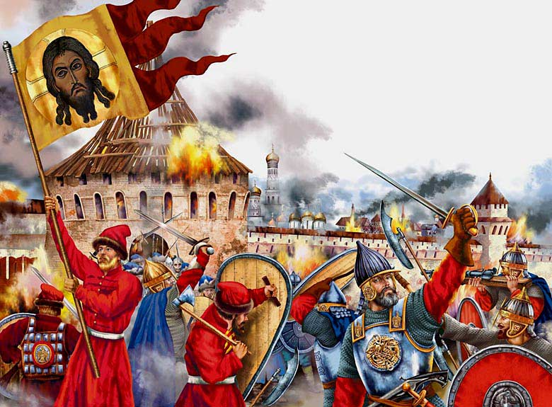
СМУТНОЕ ВРЕМЯ 1598-1613 г.
Междинастический период, когда в борьбе за власть сменилось 6 правителей, вспыхнула Гражданская война народных масс за «доброго царя», возникла польско-шведская интервенция, против которой выступили народные ополчения, изгнавшие захватчиков.

Slide 5
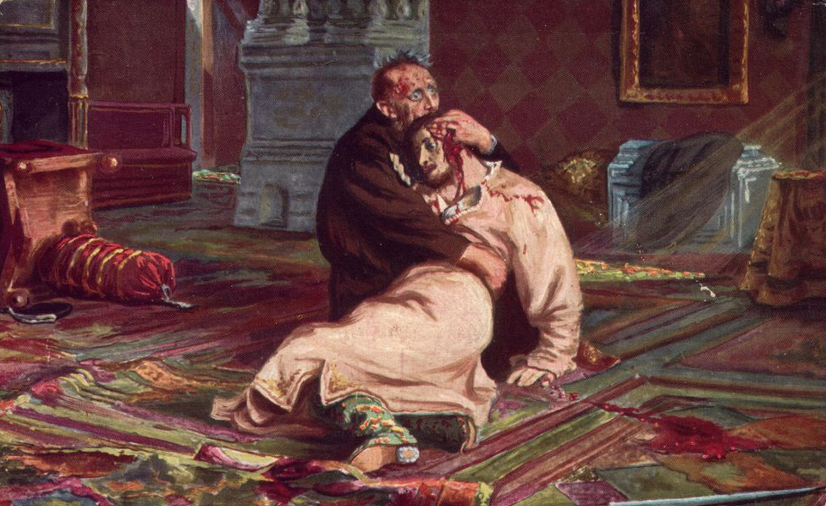
Первый царь смутного времени - Борис Годунов 1598-1605 г.

Slide 6
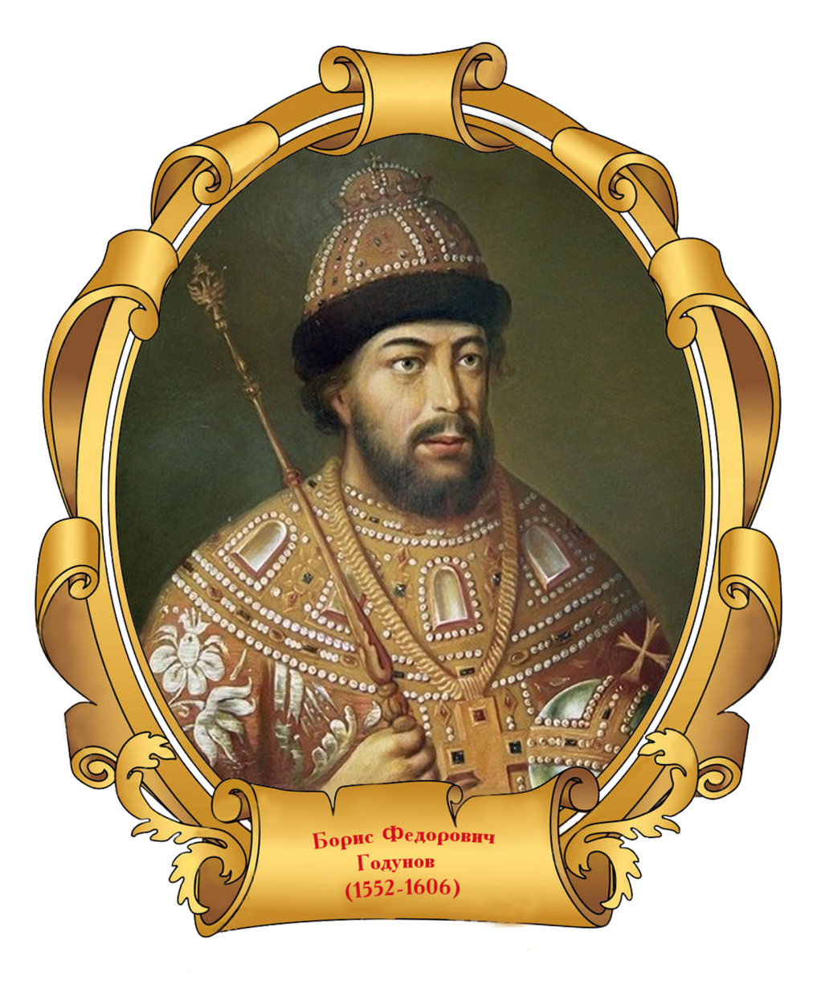
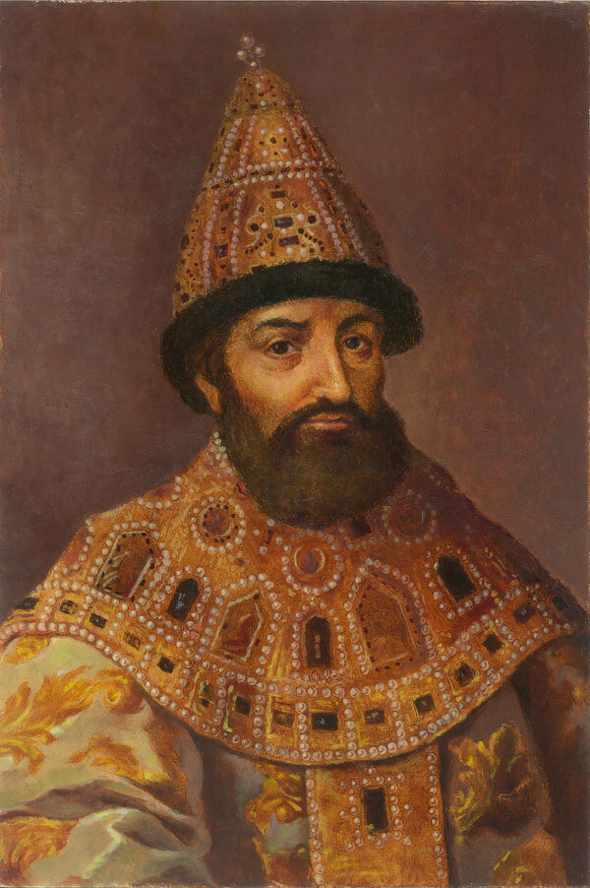
Первый царь смутного времени - Борис Годунов 1598-1605 г.
Борис Фёдорович Годунов
Фёдор Иванович (блаженный)

Slide 7
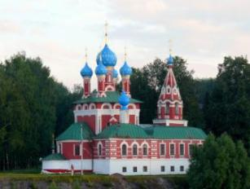
Угличская драма
В 1591 г. при неясных обстоятельствах в Угличе погиб, якобы напоровшись на нож в припадке эпилепсии, последний из прямых наследников престола царевич Дмитрий. Народная молва приписала Борису Годунову организацию этого убийства с целью захвата власти.

Slide 8
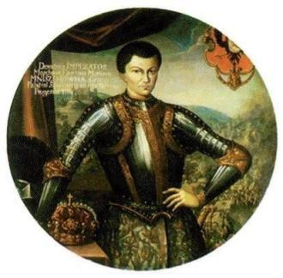
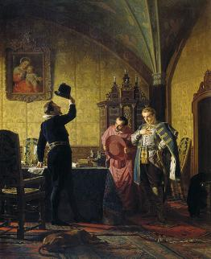
В обстановке всеобщего недовольства Борисом Годуновым широкое распространение получили слухи, что жив царевич Дмитрий. В 1602 г. в Литве объявился человек, выдававший себя за него. Розыск показал, что это сбежавший в Польшу галицкий дворянин, бывший монах Григорий Отрепьев.
Он тайно перешел в католическую веру, пообещал ввести в России католицизм, королю Сигизмунду III отдать Черниговские земли, а воеводе Мнишеку – Псков, Новгород, другие земли.
Н. Неврев Присяга Лжедмитрия I польскому королю Сигизмунду III на введение в России католицизма.

Slide 9
Третий царь смутного
времени – Лжедмитрий I (1605–1606)
В 1604 г. Лжедмитрий с помощью польских магнатов, навербовав две тысячи наемников и используя недовольство казаков, предпринял поход на Москву. Со стороны Речи Посполитой это была скрытая интервенция против России. 20 июня 1605 г.
13 апреля 1605 года скоропостижно умер Борис Годунов (по слухам, был отравлен). Царем был провозглашен его 16-летний сын Федор. Он стал вторым царем Смутного времени. По требованию самозванца Федор был убит дворянами .
Лжедмитрий был провозглашен царем.

Slide 10
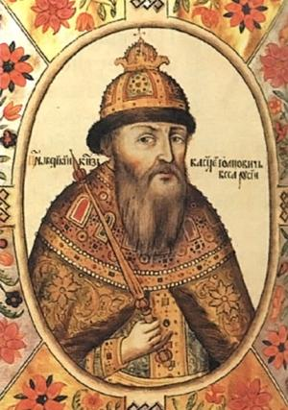
Четвертый царь смутного времени – Василий Шуйский (1606–1610)
В мае 1606 г. Возник заговор против Лжедмитрия, при попытке скрыться от заговорщиков он был убит. На Земском соборе царем избран боярский царь Василий Шуйский.

Slide 11
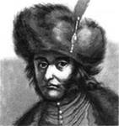
Пятый правитель смутного времени – Лжедмитрий II («Тушинский вор») (царем провозглашен не был, но контролировал большие территории) (1610—1612)
Летом 1607 года поляки направили в Россию очередного самозванца – Лжедмитрия II, происхождение которого неизвестно. Тушинский лагерь стал центром альтернативного государства с отдельными правительством, церковной иерархией, органами административного государственного управления — приказами.

Slide 12
Правление семи бояр - изменщиков («Семибоярщина») (1610—1612)
После свержения Шуйского власть переходит к семи московским боярам (семибоярщина). В 1610 - Василий Шуйский насильно пострижен в монахи. Бояре пригласили на царство польского королевича Владислава и в сентябре тайно впустили польские отряды в Москву.
На борьбу с захватчиками поднимается русский народ.

Slide 13
Независимость и территориальная целостность страны оказались под угрозой. Первое ополчение – 1611 г.
На севере шведы начали интервенцию, в Москве - поляки. Первое ополчение против интервентов возглавил Ляпунов, но был убит. Ополчение распалось. К этому времени шведы захватили Новгород, а поляки – Смоленск. Польский король объявил, что Россия войдет в Речь Посполитую, а он сам станет русским царем.

Slide 14
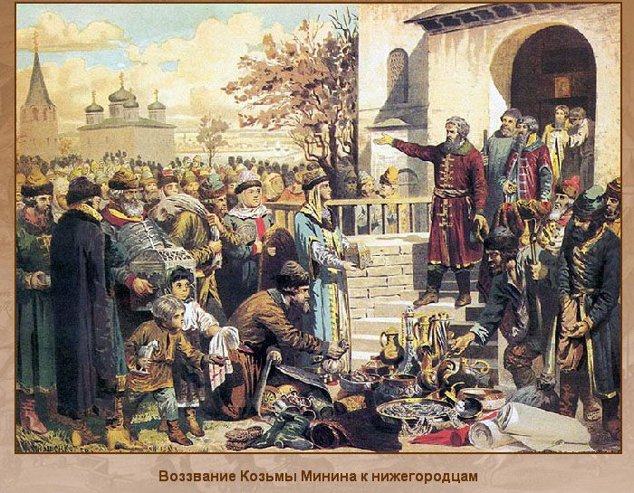
Второе ополчение – 1612 г.
К.Маковский. Минин на площади Нижнего Новгорода, призывающий народ к пожертвованиям

Slide 15
Военным руководителем ополчения стал князь Д. М. Пожарский.

Slide 16
Кто на Руси за правду ополчится?
Кто чист пред богом? Только чистый может
Святое дело честно совершить.
Народ страдает, кровь отмщенья просит,
На небо вопиет. А кто подымет,
Кто поведет народ? Он без вождя,
Как стадо робкое, рассеян розно.

Slide 17
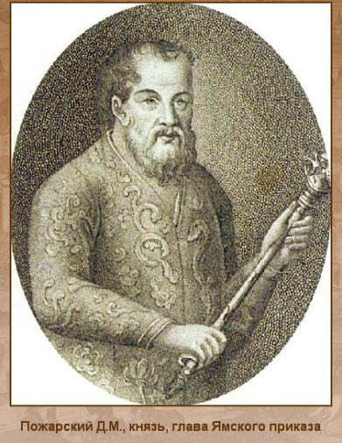
Минин Кузьма Захарьевич,
по прозванью Сухорук
Пожарский Дмитрий
Михайлович

Slide 18
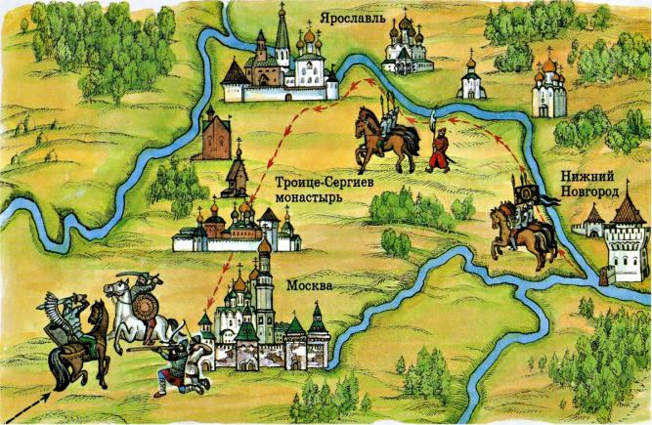
Ополчение выступило из Нижнего Новгорода в конце февраля 1612 года. По дороге в него вливались новые отряды.

Slide 19
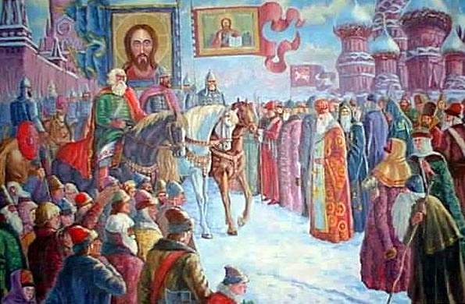
Триумфальное вступление ополчения Минина и Пожарского в Кремль.

Slide 20
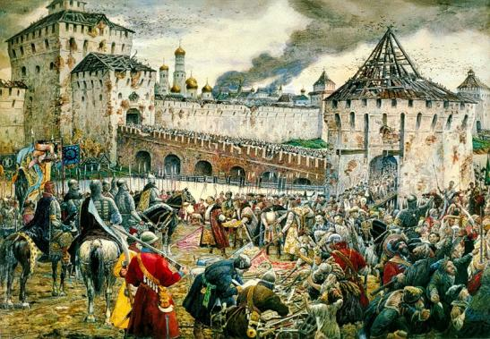
4 ноября – День народного единства – Государственный праздник РФ
26 октября (4 ноября) –
освобождение страны от польских интервентов
Э.Лисснер. Изгнание польских интервентов из Московского Кремля в 1612 г.

Slide 21
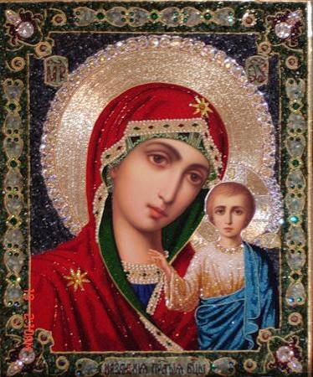
Икона Казанской Божьей Матери – покровительница России
Икона Казанской Богоматери сопровождала ополчение в походе к столице, сотворив «многая чудеса».

Slide 22
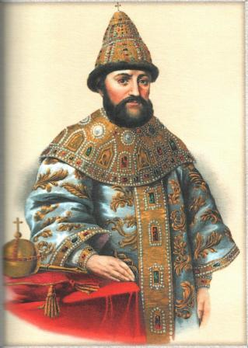
Начало новой династии
В 1613 году на Земском соборе был избран новый царь.
Им стал Михаил Федорович Романов
Формально Романовы имели право на престол как родственники прежней династии: дед Михаила, Н. Р. Захарьин-Юрьев, был братом первой жены Ивана Грозного Анастасии Романовны. Фактически же их избрание всех устроило.

Slide 23
Призвание Михаила Романова на царство.

Slide 24
Казанский собор Москва, Красная площадь
Казанский собор был построен на средства князя Дмитрия Михайловича Пожарского в 1620-х годах и назван Казанским в честь чудотворной Казанской иконы Божией Матери, главной войсковой святыни ополчения Минина и Пожарского.

Slide 25
Так два праздника на Руси слились в один. А сегодня в России празднование этих событий восстановлено.
День 4 ноября – День народного единства, День Славы русского оружия и День возрождения Российской государственности

Slide 26
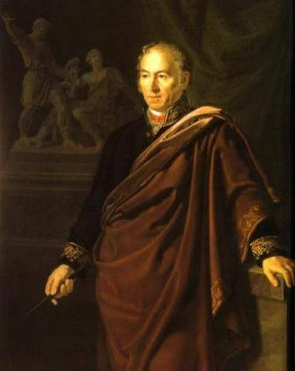
В 1818году на Красной площади был установлен памятник Минину и Пожарскому. Автор – Мартос Иван Петрович (1750-1835), скульптор, профессор Санкт-Петербургской Академии художеств.

Slide 27
Первоначально памятник планировалось установить в 1812 году, к 200-летию героических событий, однако этому помешало новое нашествие, на этот раз армии Наполеона. Наконец, в 1818 году на деньги, собранные по народной подписке в Нижнем Новгороде, на родине Минина, памятник работы скульптора И.Мартоса был установлен перед главным входом в Верхние торговые ряды. Памятник мещанину Кузьме Минину и князю Дмитрию Пожарскому создан по проекту художника И. П. Мартоса и отлит из бронзы литейным мастером Академии Художеств В. П. Екимовым, открыт 20 февраля 1818.

Slide 28
Скульптор изобразил момент, когда Кузьма Минин, указывая рукой на Москву, вручает князю Пожарскому старинный меч и призывает его встать во главе русского войска. Опираясь на щит, раненый воевода приподнимается со своего ложа, что символизирует пробуждение народного самосознания в трудный для Отечества час. Открытие памятника сопровождалось парадом гвардии и ликованием тысяч людей, собравшихся на Красной площади.

Slide 29
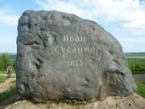
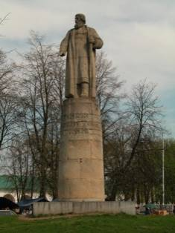
Символом верности Родине вечно служит подвиг костромского крестьянина Ивана Сусанина, пожертвовавшего собственной жизнью в борьбе против польских интервентов, заведшего врагов в глухой лес, в болото. По преданию, таким образом, он спас жившего тогда в Костроме выбранного на царство Михаила Фёдоровича Романова
Памятный камень на месте подвига Ивана Сусанина.
ИВАН СУСАНИН – костромской крестьянин, спасший царя.

Slide 30
Россия, ты – великая держава, Твои просторы бесконечно велики. На все века себя ты увенчала славой. И нет другого у тебя пути.
В дате 4 ноября важна жертвенность русского многонационального и многоконфессионального народа, различных слоёв его. Объединение вне зависимости от национальности, вероисповедания.
Современная идея Дня народного единства состоит в том, чтобы объединить людей ради развития своей страны. Россия сильна не только экономическими успехами и авторитетом в мире, но, прежде всего, благодаря народному единству и, конечно, благодаря огромному интеллектуальному и творческому потенциалу людей — талантливых, квалифицированных и искренне желающих принести пользу своему народу.

